Slide 1


ΠΑΙΔΙΚΗ ΛΟΓΟΤΕΧΝΙΑ
ΠΡΟΣΠΑΘΕΙΕΣ ΟΡΙΣΜΟΥ

Slide 2
Ένα παιδικό βιβλίο είναι γραμμένο από παιδιά ή για παιδιά;
Όταν λέμε παιδιά τι ακριβώς εννοούμε;
Παιδική είναι η λογοτεχνία που έχει ήρωες παιδιά, με άλλα λόγια μια λογοτεχνία που μιλάει για παιδιά;
Ένα βιβλίο γραμμένο για παιδιά εξακολουθεί να είναι παιδικό αν διαβάζεται (μόνο) από ενήλικους;
Τι γίνεται με τα βιβλία για ενήλικες που διαβάζονται και από παιδιά ή κυρίως από παιδιά;
Υπάρχουν παιδικά βιβλία που διαβάζονται κυρίως από ενηλίκους; Πείτε μας δυο τίτλους.

Slide 3
Εικονογραφημένο παιδικό βιβλίο
Illustrated book εικονογραφημένο παιδικό βιβλίο
Picturebook εικονοκείμενο/ εικονοβιβλίο
Κείμενο = λεκτικό κείμενο + οπτικό κείμενο

Slide 4
Εικονογραφημένο παιδικό βιβλίο
https://www.youtube.com/watch?v=rYuINILGW1A
Δείτε το εικονοβιβλίο Rosie’s Walk
Μήπως θα μπορούσατε να προτείνετε κάποιο άλλο εικονοβιβλίο;
(Δείτε στα Έγγραφα και την παρουσίαση Εικονοβιβλία)

Slide 5
    Αφηγητής
    (=η κεντρική φωνή που ακούγεται μέσα στο κείμενο)
    Ετεροδιηγητικός αφηγητής (όταν ο αφηγητής δεν είναι συγχρόνως και ήρωας της ιστορίας)
    Ομοδιηγητικός αφηγητής (όταν ο αφηγητής είναι συγχρόνως και ήρωας της ιστορίας)
    Δώστε ένα παράδειγμα ετεροδιηγητικού αφηγητή.
    Τώρα μετατρέψτε τον ετεροδιηγητικό αφηγητή σε ομοδιηγητικό.

Slide 6
ΣΥΓΓΡΑΦΕΑΣ
ΕΝΝΟΟΥΜΕΝΟΣ ΣΥΓΓΡΑΦΕΑΣ
ΑΦΗΓΗΤΗΣ
ΑΠΟΔΕΚΤΗΣ ΤΗΣ ΑΦΗΓΗΣΗΣ
ΕΝΝΟΟΥΜΕΝΟΣ ΑΝΑΓΝΩΣΤΗΣ
ΑΝΑΓΝΩΣΤΗΣ

Slide 7
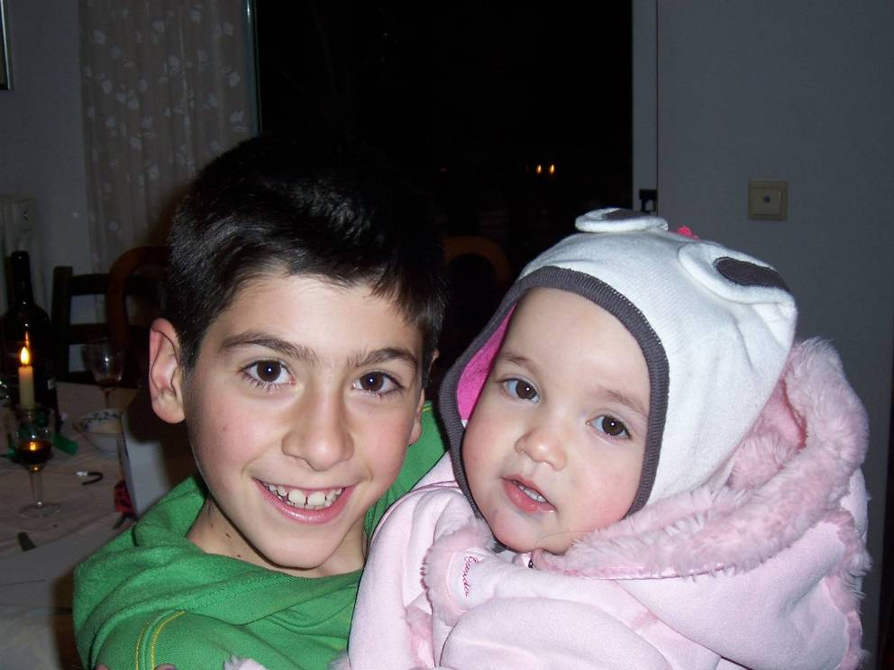
Η παιδική λογοτεχνία ορίζεται με βάση το ακροατήριό της που είναι το ΠΑΙΔΙ
Όμως είναι εύκολο να οριστεί τι είναι παιδί;

Slide 8
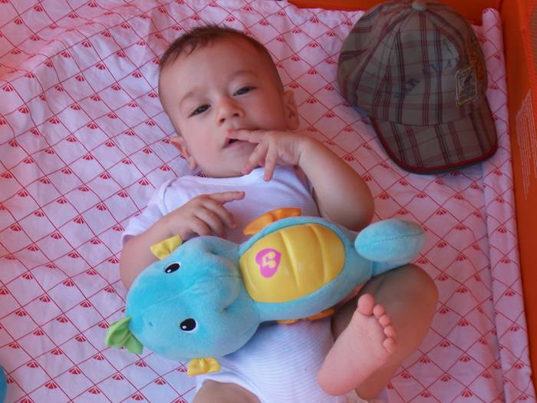
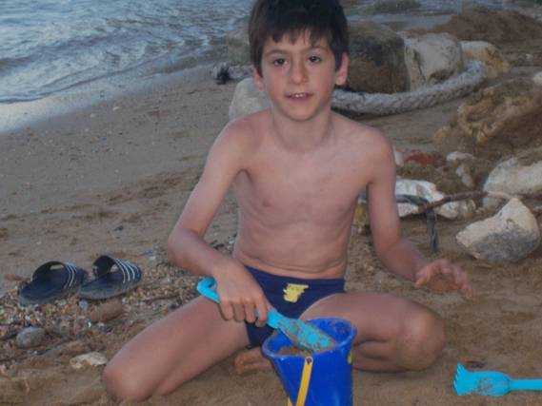
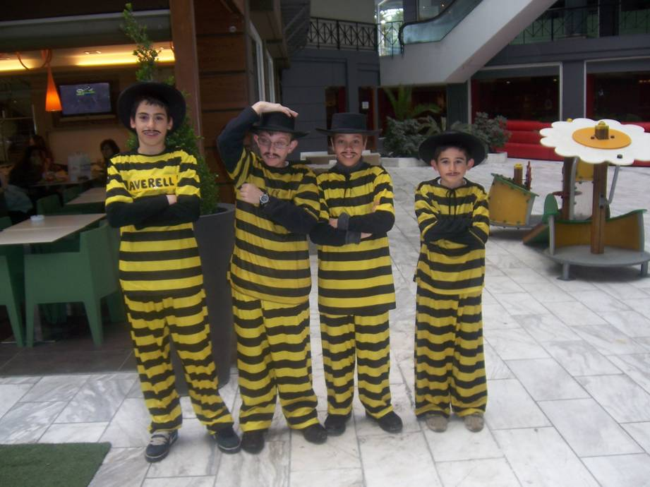
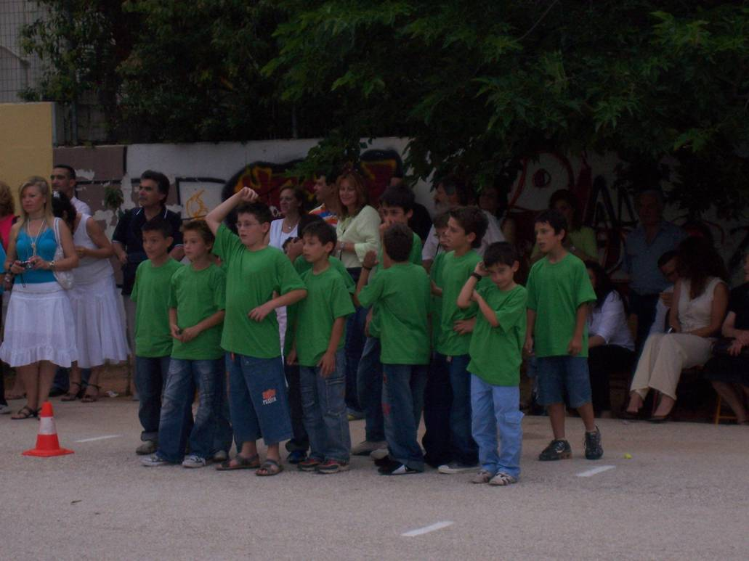

Δυσκολίες ορισμού:
Μεγάλο ηλικιακό εύρος
Ούτε όλα τα παιδιά της ίδιας ηλικίας είναι ίδια.

Slide 9
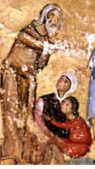
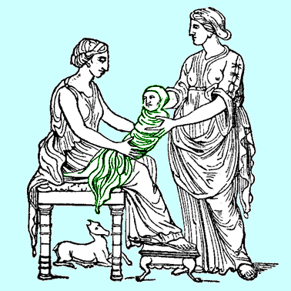
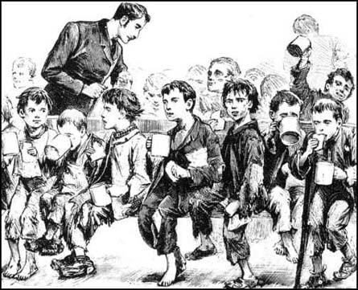
Η έννοια του παιδιού μεταβάλλεται ιστορικά.
Παιδί μια έννοια που κατασκευάζεται
Το παιδί εφευρέθηκε, δεν ανακαλύφθηκε

Slide 10

Συνακόλουθα μεταβάλλεται και το τι είναι κατάλληλο για τα παιδιά.

Slide 11
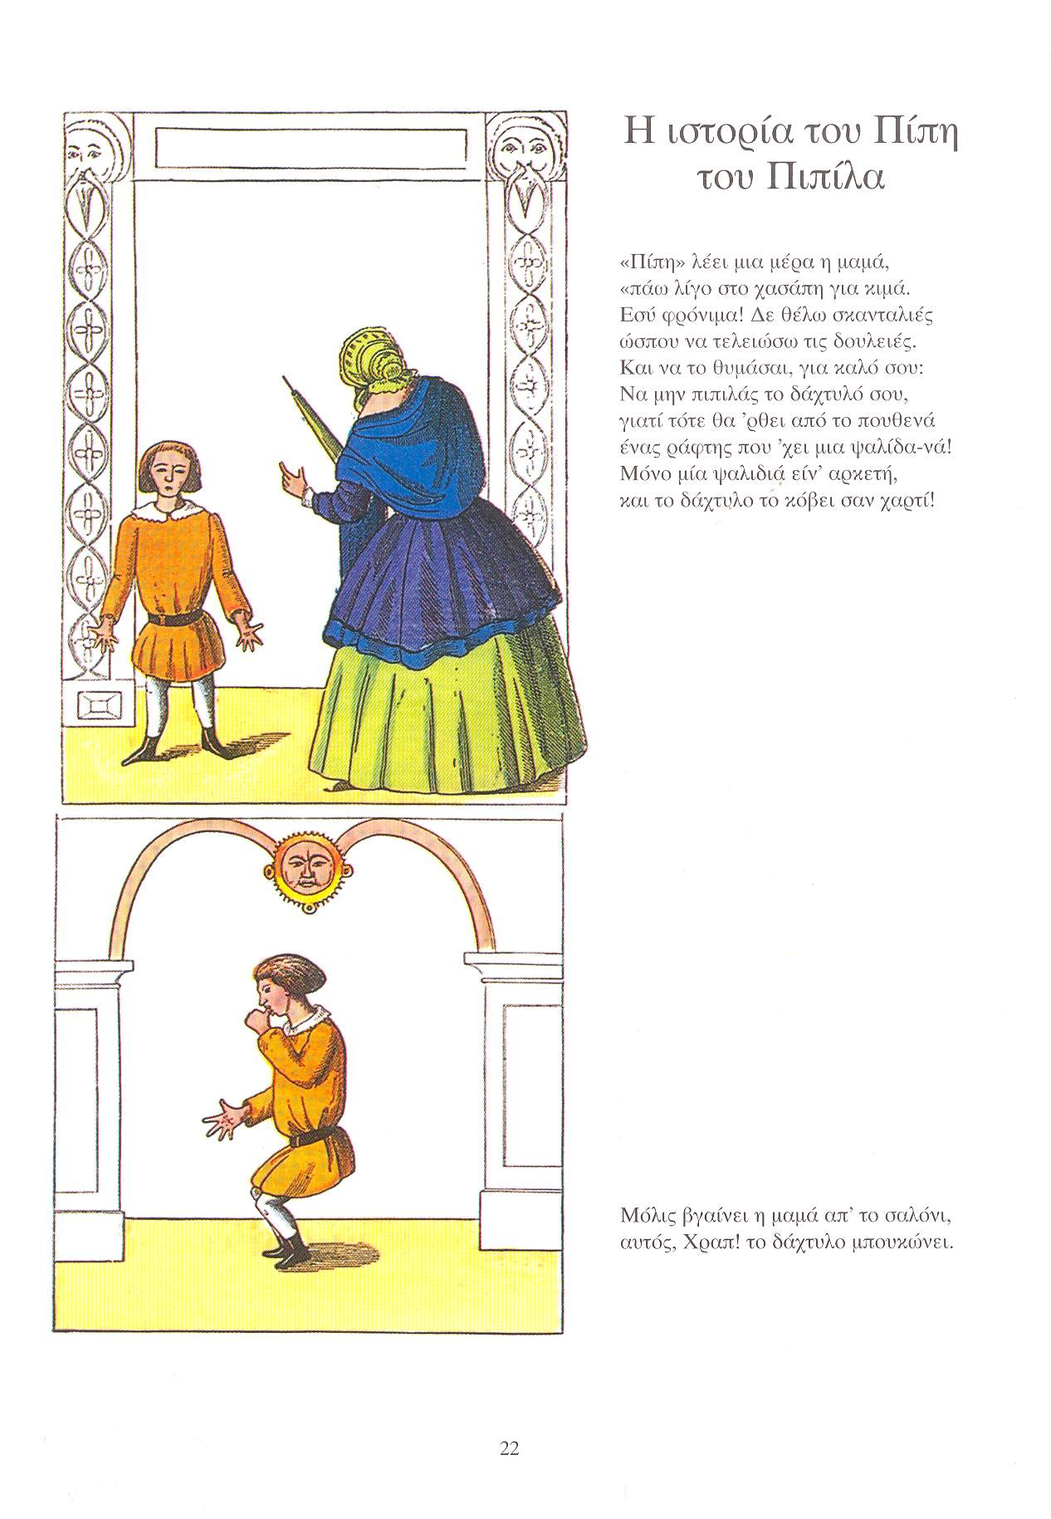

Slide 12
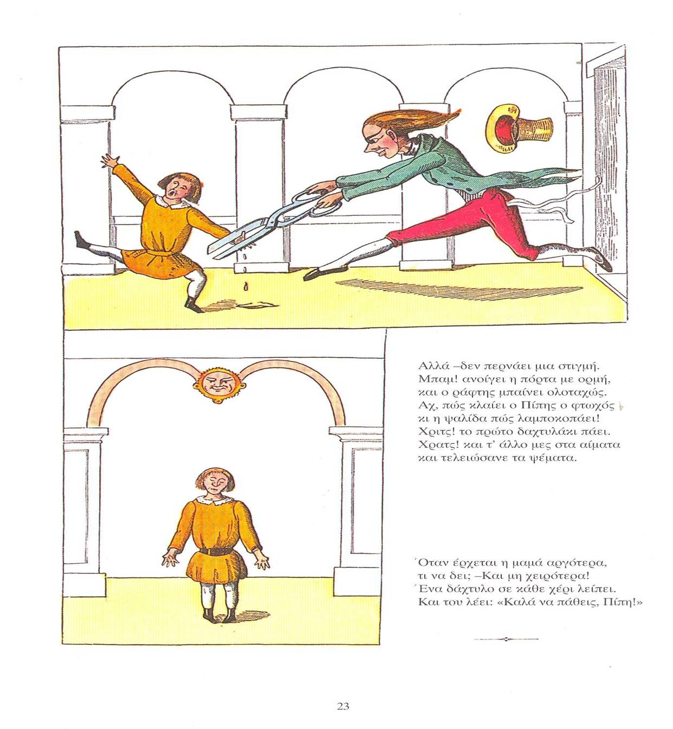

Slide 13
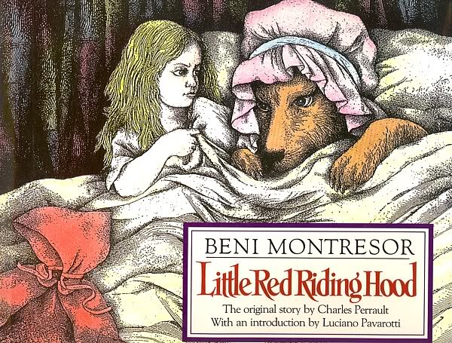

Slide 14
Τι είναι αυτό που διακρίνει την Παιδική Λογοτεχνία από τη λογοτεχνία για ενηλίκους;
Οι χαρακτήρες;
Οι εικόνες;
Το δίπολο ρεαλισμός-φαντασία;
Το μέγεθος;
Συγκεκριμένα είδη (π.χ. το παραμύθι);
Το θέματα;

Slide 15
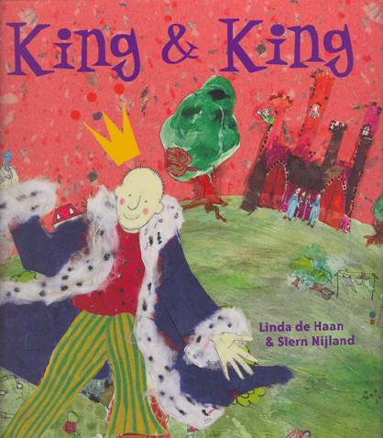






Slide 16
ΠΑΙΔΙΚΟ ΕΙΝΑΙ ΕΝΑ ΒΙΒΛΙΟ ΠΟΥ ΔΙΑΒΑΖΕΤΑΙ ΑΠΟ ΠΑΙΔΙΑ
Πραγματικός αναγνώστης
Εννοούμενος αναγνώστης
Είναι παιδικό ένα βιβλίο που διαβάζεται (και) από ενήλικους;
Τα παιδικά βιβλία διαβάζονται μόνο από παιδιά;
Οι ενήλικοι διαβάζουν παιδικά βιβλία

Slide 17
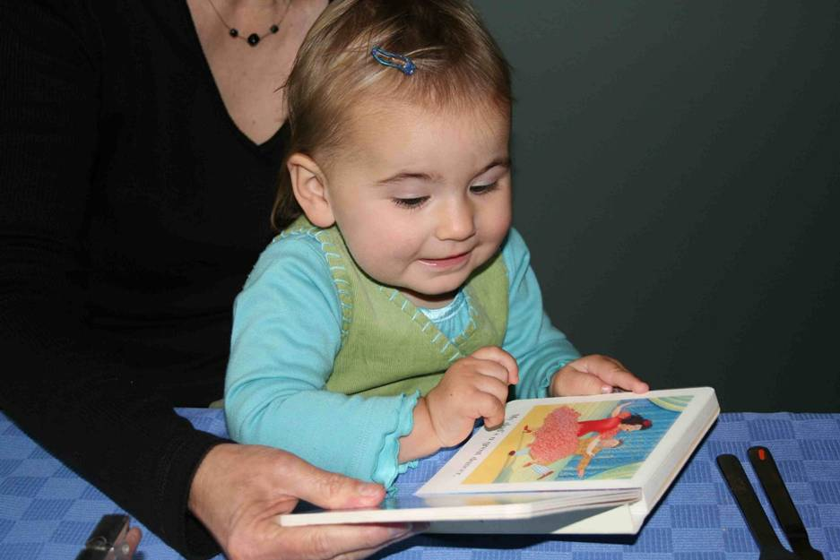
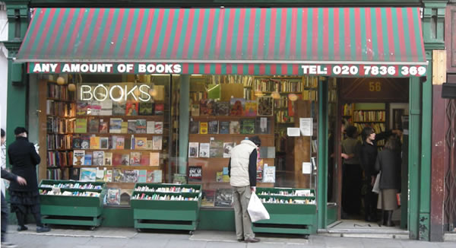
Η περίπτωση των βιβλίων για παιδιά προσχολικής ηλικίας

Slide 18
Υπάρχει περίπτωση ένα παιδικό βιβλίο να απευθύνεται και στον ενήλικο-συναναγνώστη;
Εγγεγραμμένος αναγνώστης (και) ο ενήλικος;

Slide 19
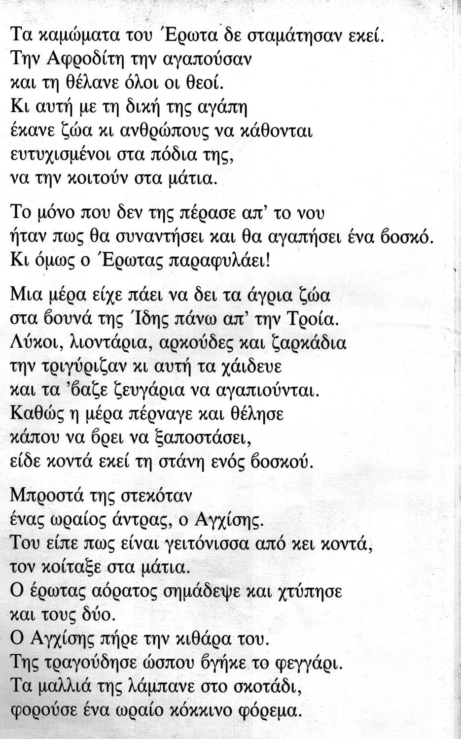

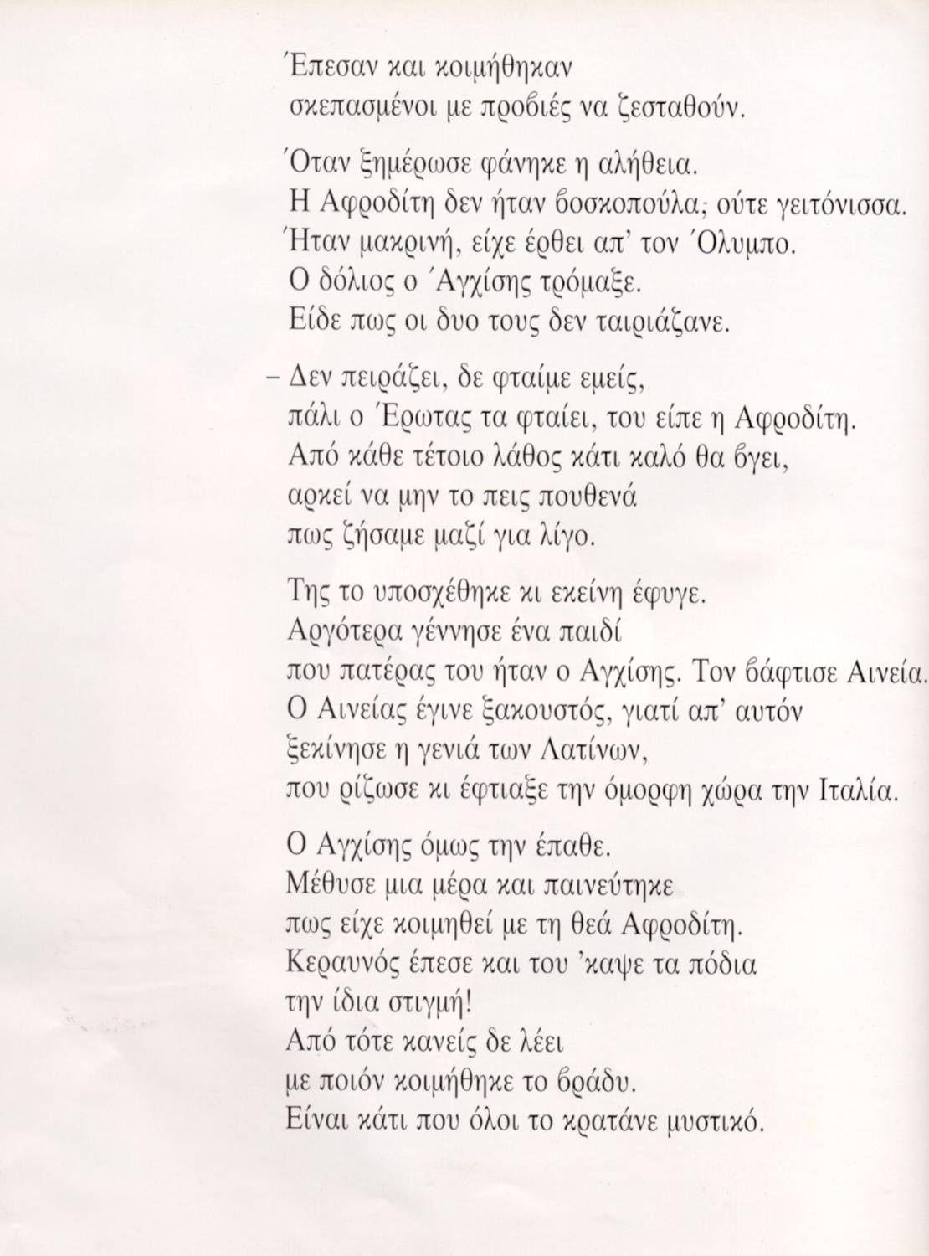
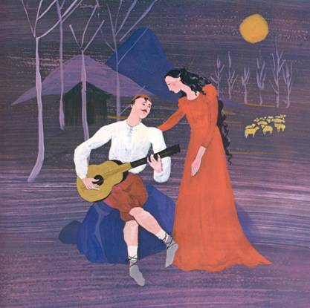
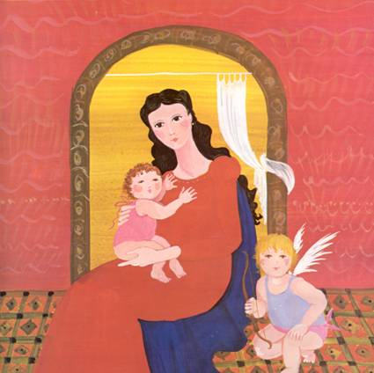
Διπλό ακροατήριο
(double audience)

Slide 20


Διττό ακροατήριο (dual audience)

Slide 21
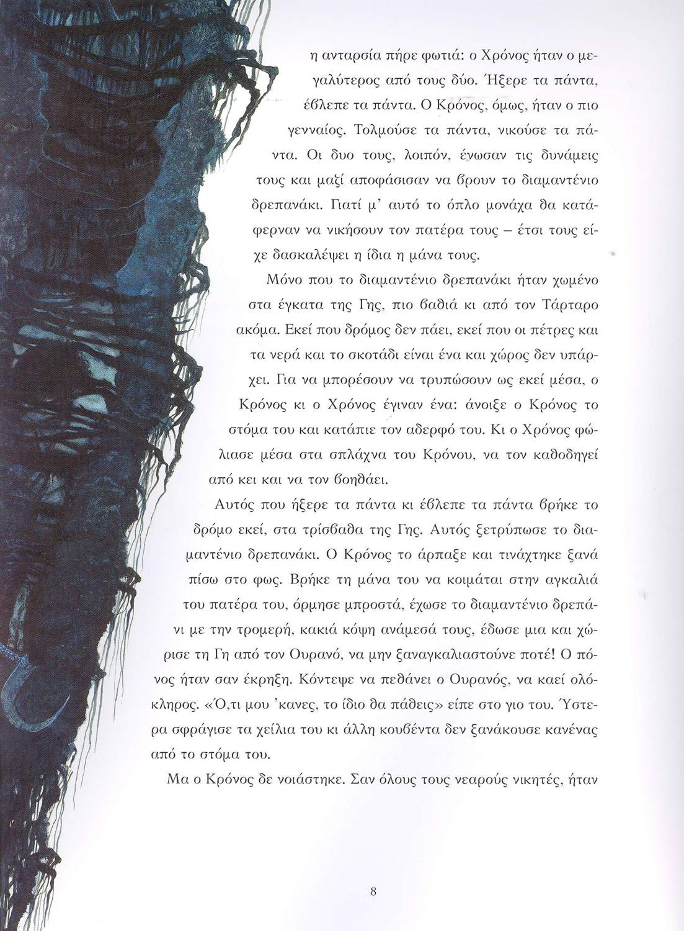
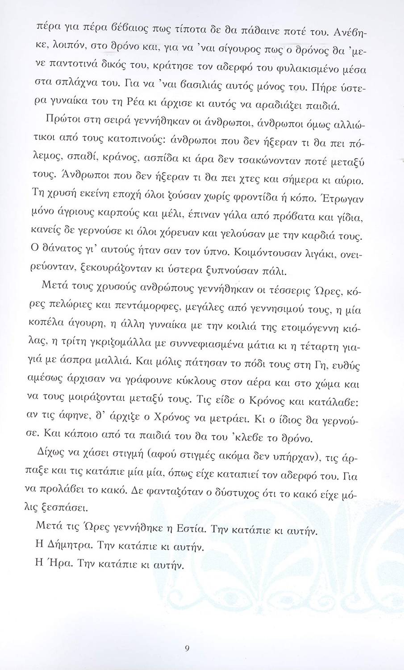

Slide 22
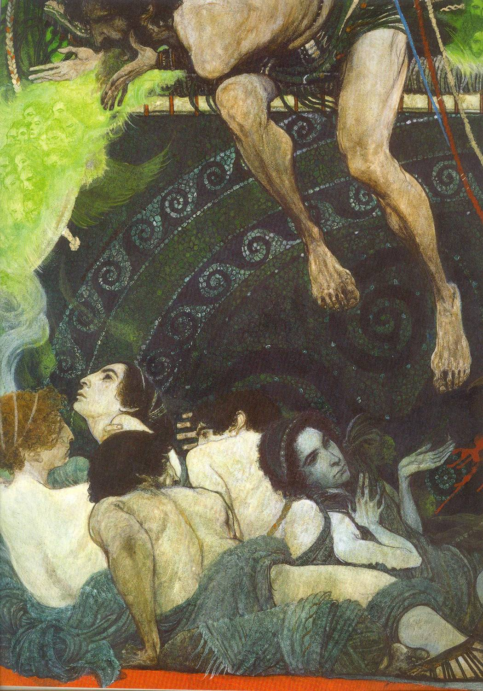
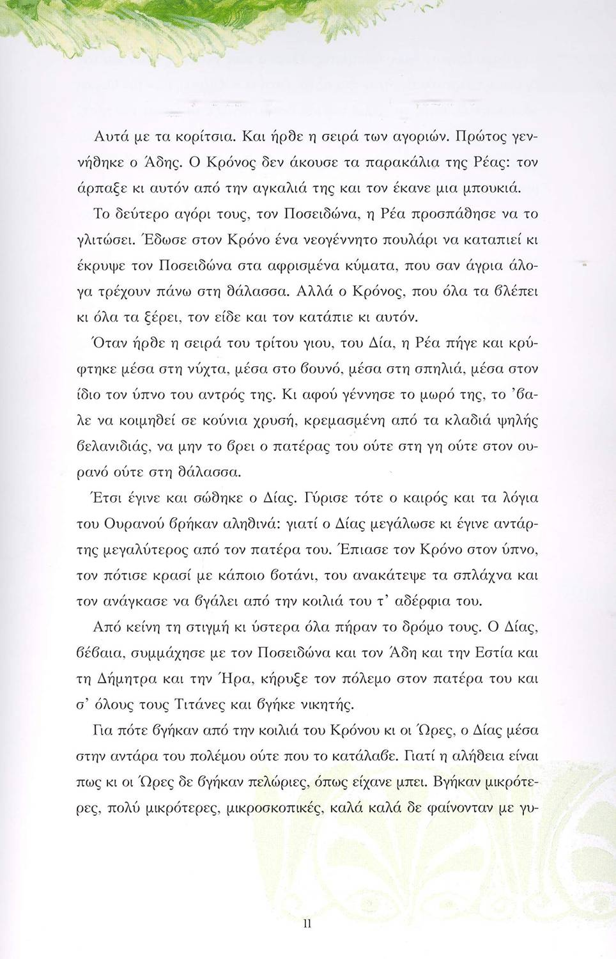

Slide 23
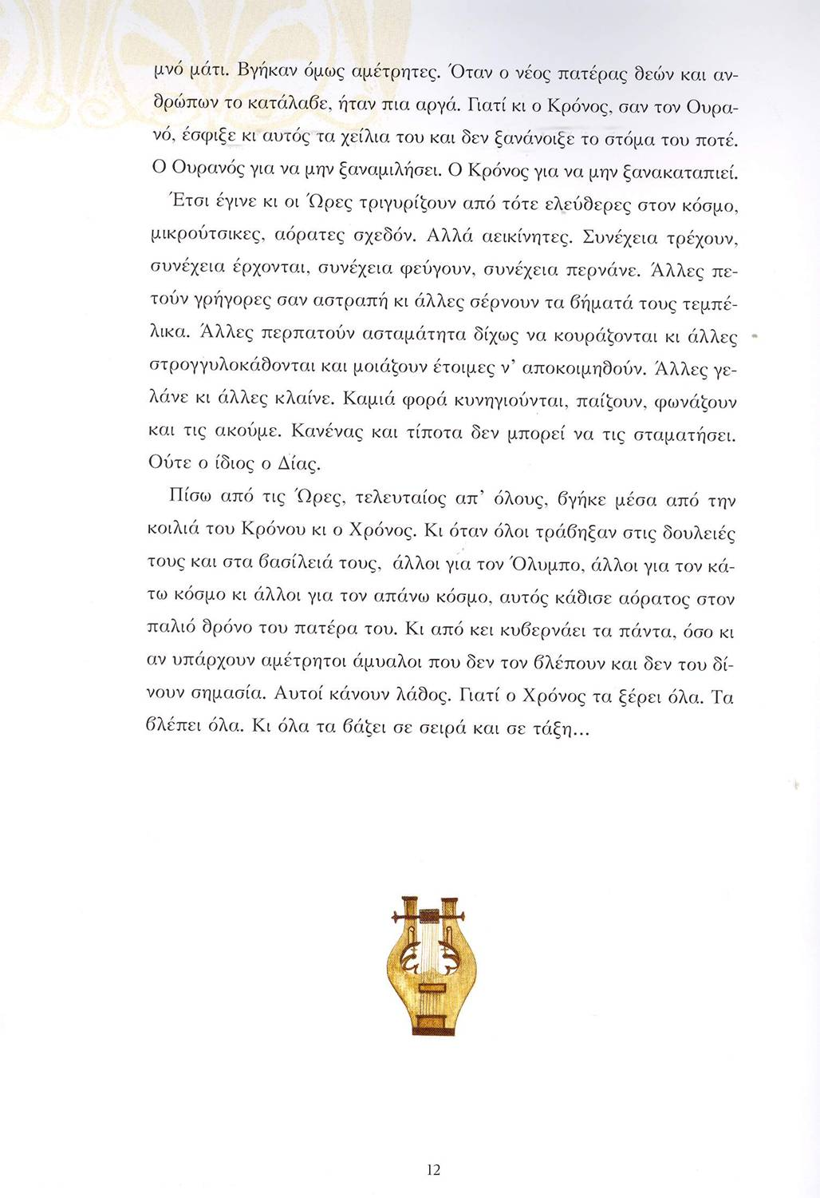

Slide 24
Δια-συγγραφή (crosswriting)
Δια-ανάγνωση (crossreading)
Πότε οι μικροί πότε οι μεγάλοι
Και οι μικροί και οι μεγάλοι
Διπλό ακροατήριο
Διττό ακροατήριο
Βιβλία για μεγάλους που ξαναγράφονται για μικρούς
ή το αντίστροφο

Slide 25
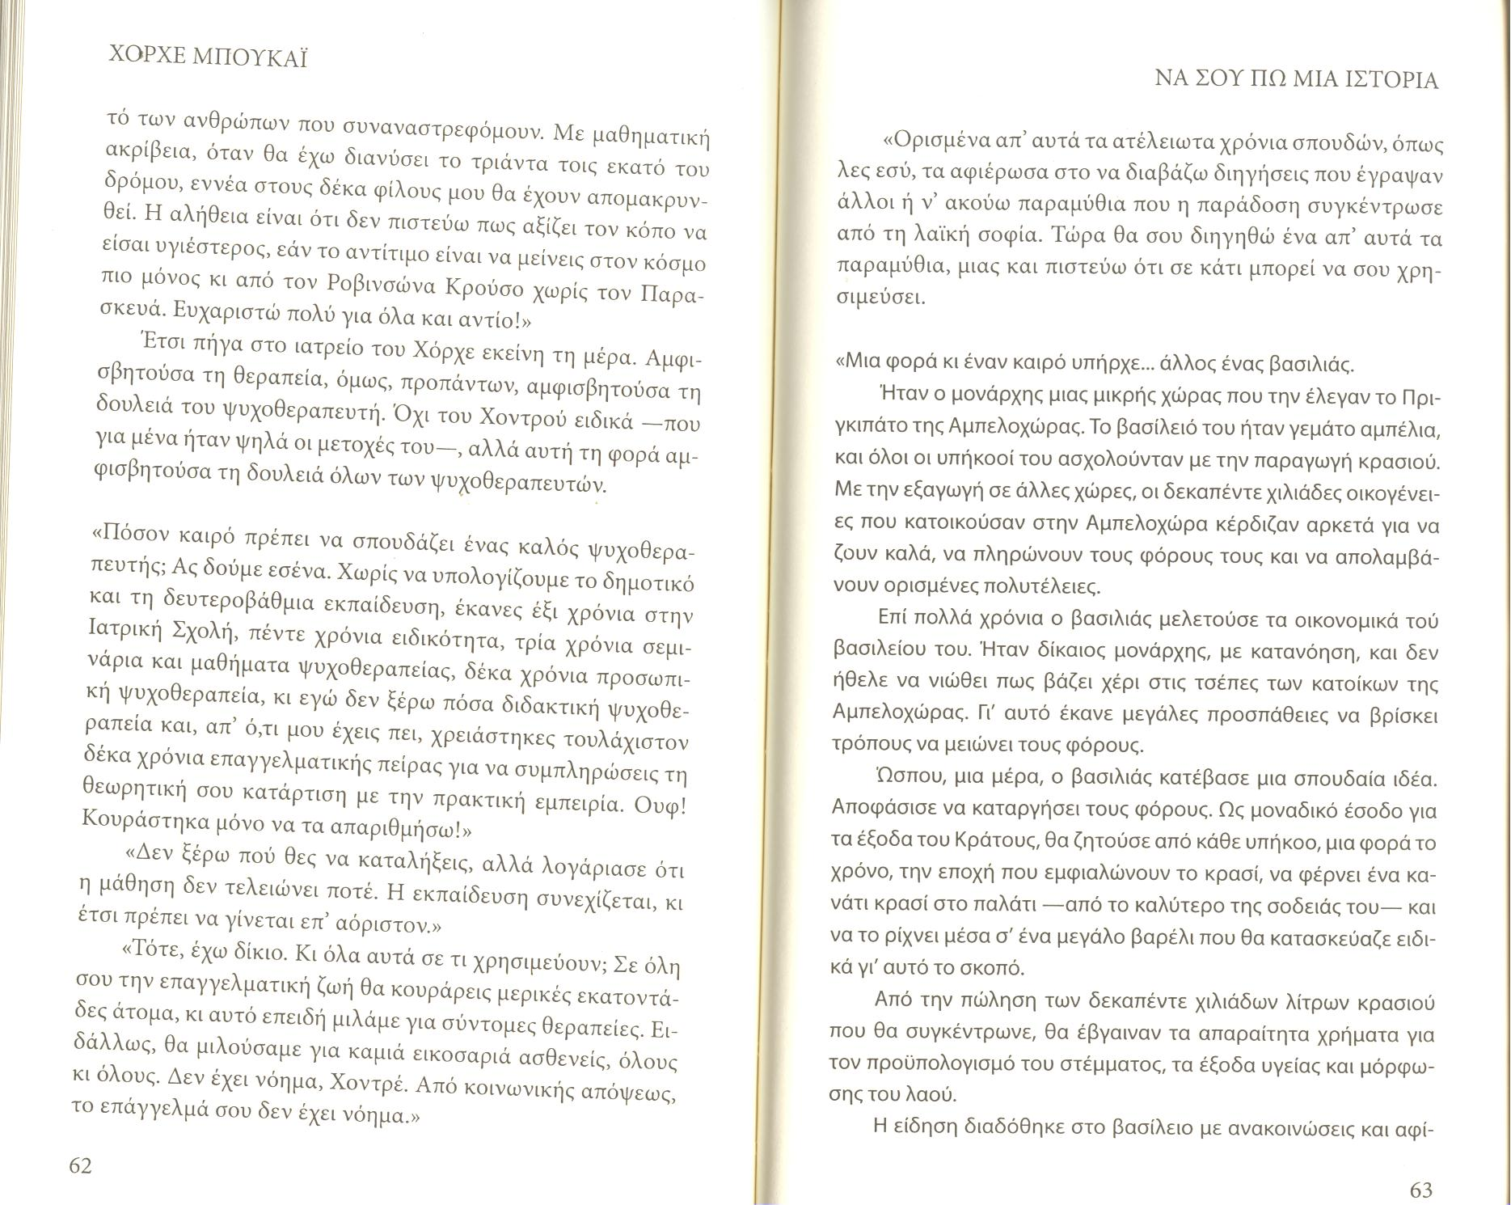

Ορισμένες φορές δεν υπάρχει διάκριση

Slide 26
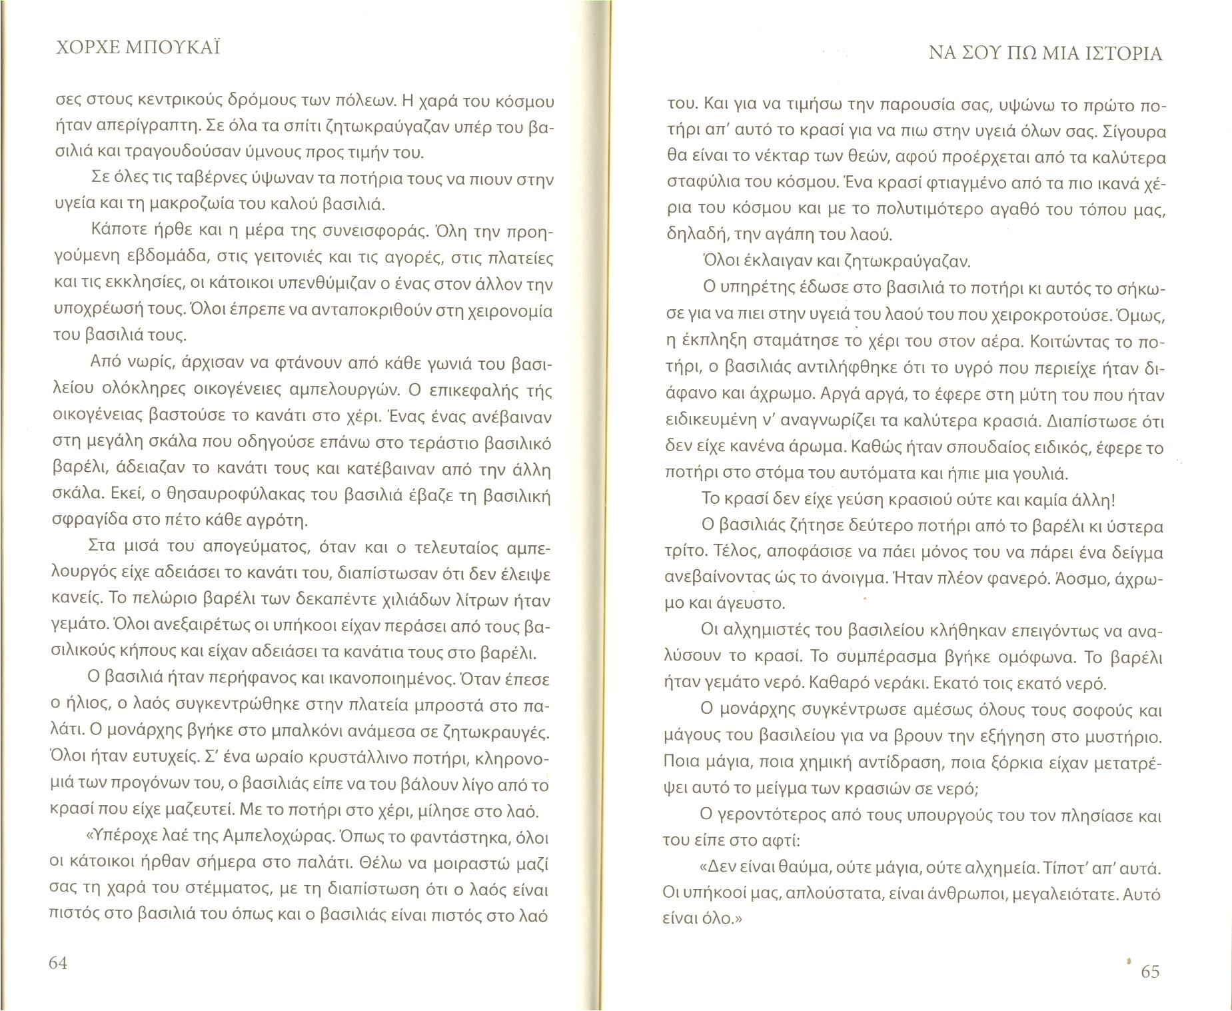

Slide 27
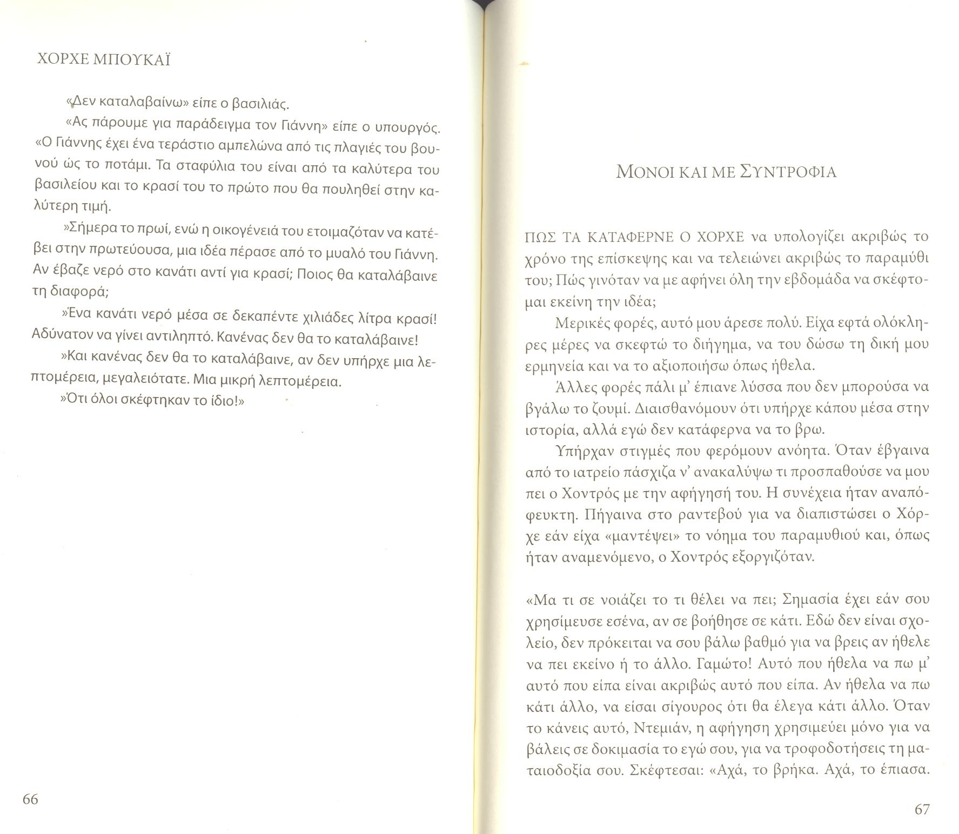


Slide 28
Η Παιδική Λογοτεχνία δεν καθορίζεται στο επίπεδο:
του δημιουργού που είναι σχεδόν πάντα ενήλικος (ασύμμετρη επικοινωνία)
του ίδιου του κειμένου, δηλαδή από τα ειδικά κειμενικά χαρακτηριστικά του
του πραγματικού ή εγγεγραμμένου αναγνώστη
της καταλληλότητας για παιδιά από ενήλικες, διάφορους κοινωνικούς θεσμούς (σχολείο, εκκλησία, κλπ.) παράγοντες της αγοράς (π.χ. εκδότες) (‘εισβολή’ παιδαγωγικής στο χώρο της λογοτεχνίας)
Η Παιδική Λογοτεχνία καθορίζεται στο επίπεδο:

Slide 29
ΥΛΗ ΕΞΕΤΑΣΕΩΝ
Αγγελική Γιαννικοπούλου, Το Σύγχρονο Εικονογραφημένο Παιδικό Βιβλίο, σελ. 17-26, 41-54.

